Slide 1

Konzeptvorstellung Gewerk 5
Navigation und AR
Verbundprojekt WS 17/18
Department Technik und Informatik
Benjamin Bruss
Julian Potthoff
Lennard Worm
Hamib …

Slide 2
Inhaltsübersicht
…

Slide 3
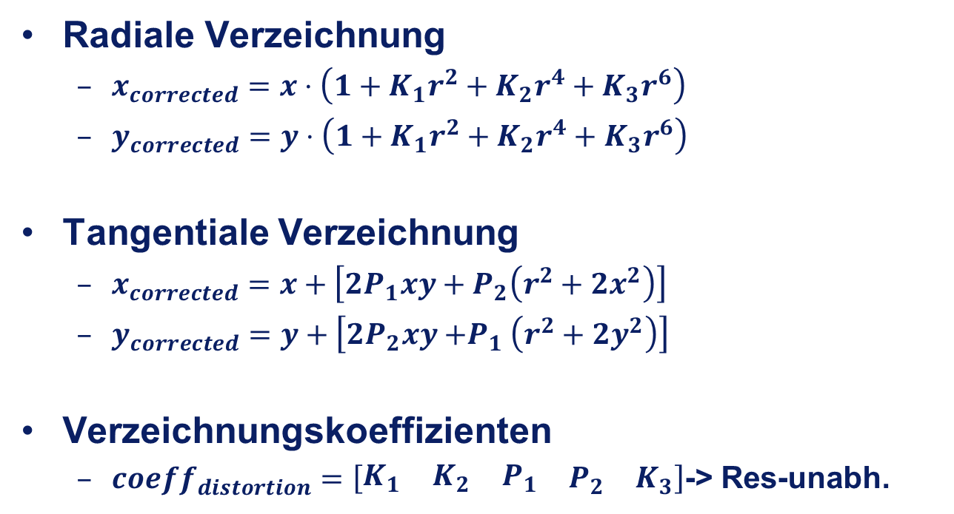
Kamerakalibrierung
Notes:
Für den Entwurf einer Regelung stehen verschiedene Verfahren zur Verfügung, die jeweils eigene Vor- und Nachteile haben.
Bei gleichwertigem Entwurf konnte für die drei genannten Verfahren ein nahezu identisches Simulationsergebnis erzeugt werden, so dass – auch aus eigenem Interesse – die LQ-Regelung umgesetzt wurde.

Slide 4
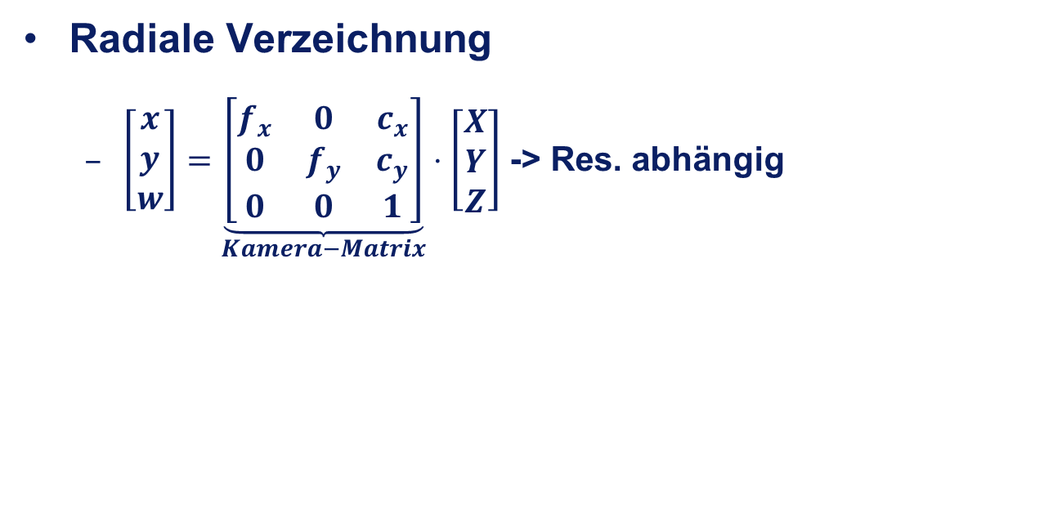
Kamerakalibrierung
Notes:
fx, fy = Brennweite
cx, cy =Verschiebung des optischen Zentrums

Slide 5
Vielen Dank für die Aufmerksamkeit.

